Slide 1
Управление решениями в Visual Studio
Лекция 3

Slide 2
Проекты и решения в Visual Studio
Раздел 3,1
2

Slide 3
Темы раздела
Создание и запуск программ
Простой проект Visual Studio
Файлы сборки и исполняемые файлы
Решения Visual Studio
Подключение сборок
XAP-файл
Запуск программ

Slide 4
Создание программ
Программисты пишут программы на языке программирования высокого уровня (C#)
Затем программы компилируются в инструкции на языке низкого уровня
Microsoft .NET использует промежуточный язык (MSIL), чтобы программы были более портативными
Чтобы создать простую программу, нужен компилятор для создания исполняемого кода

Slide 5
Windows Phone и Visual Basic
Для создания приложений и игр для Windows Phone также можно использовать язык Visual Basic .NET
Языки C# и Visual Basic .NET имеют одинаковую функциональность
функции Windows Phone
разработка игр Silverlight и XNA
отладка и развёртывание

Slide 6
Программы и Visual Studio
Можно создавать программы с помощью программы Блокнот и компилятора с интерфейсом командной строки
это тяжёлая работа
Visual Studio — это интегрированная среда разработки для создания программ
редактирование исходного кода программ
построение решений
отладка решений

Slide 7
Windows Phone SDK
Пакет Windows Phone SDK можно загрузить по адресу
http://create.msdn.com
В состав пакета входит среда Visual Studio, эмулятор Windows Phone и все необходимые инструменты
Если уже установлена одна из версий Visual Studio 2010, в неё будут добавлены необходимые инструменты

Slide 8
Проекты и пространства имён
В проекте можно вызывать методы классов, объявленных в том же пространстве имён
пространства имён позволяют логически группировать программный код
Если классы объявлены в другом пространстве имён, требуется добавить инструкцию using в файл, где нужно использовать другой класс
Если нужно вызвать код другой библиотеки, нужно добавить ссылку на неё

Slide 9
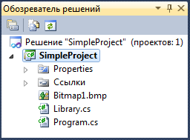
Добавление ресурсов в проект
В проект можно добавить необходимые ресурсы, которыми управляет Visual Studio
Можно указать Visual Studio, что нужно сделать с ресурсами
скопировать в каталог с программой
внедрить в файл сборки

Slide 10
Копирование ресурсов
Свойство Действие при построении указывает Visual Studio, что нужно сделать с ресурсами при построении программы
Если нужно, чтобы программа работала независимо от её расположения, удобно внедрить ресурсы в сборку
Другой вариант — хранить ресурсы в отдельных файлах

Slide 11
Скопированные ресурсы
Bitmap b = new Bitmap("Bitmap1.bmp");
Если ресурс находится в файле в одном каталоге с приложением, можно загрузить его напрямую
Эта строка загружает изображение в переменную b
После этого программа может использовать ресурс

Slide 12
Внедрённые ресурсы
Assembly assembly;
Stream imageStream;
assembly = Assembly.GetExecutingAssembly();
imageStream =
assembly.GetManifestResourceStream("Bitmap1.bmp");
Bitmap b = new Bitmap(imageStream);
Для загрузки изображений используется поток из сборки с ресурсом
Содержимое потока записывается в переменную b, после чего программа может использовать ресурс

Slide 13
Программы и сборки
Программа может содержать различные ресурсы
Файл с программой на .NET фактически является файлом сборки
Файл сборки является контейнером, в котором могут храниться различные объекты

Slide 14
Создание библиотек
Можно создать библиотеки, содержащие описание поведения, которое можно использовать в других сборках
Библиотечная сборка хранится в файле с расширением .dll
Библиотеки не содержат метод Main
Проект библиотеки создаётся на основе шаблона в Visual Studio

Slide 15
Динамически загружаемые библиотеки
Элементы библиотеки загружаются только при необходимости
При вызове метода класса он загружается в память, и JIT-компилятор преобразует его в машинный код
Это позволяет уменьшить объём памяти, необходимой для работы программы, и избежать компиляции ненужного кода

Slide 16
Системные библиотеки
System.Console.WriteLine("Hello World");
Программа при работе использует системные ресурсы
Системные ресурсы размещаются в динамически загружаемых сборках
Системные сборки централизованно хранятся в операционной системе в «глобальном кэше сборок»

Slide 17
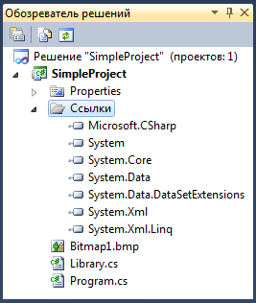
Ссылки на системные сборки
Ссылки на необходимые системные сборки назначаются сборке на основе шаблона проекта
Также можно самостоятельно добавить ссылки на другие сборки

Slide 18
Построение приложений
При построении приложения Visual Studio создаёт сборки
В режиме отладки также создаются файлы с отладочной информацией, которую использует среда Visual Studio
В режиме Release эти файлы не создаются

Slide 19
Решения Visual Studio
Решение Visual Studio может содержать несколько проектов
Можно создать дополнительные проекты и добавить их в решение
Проекты не обязательно должны быть одного типа
В решении может быть несколько проектов, создающих исполняемые файлы

Slide 20
Связывание проектов
Проекты в решении должны быть связаны с помощью ссылок
Для связи одного проекта с другим в один из проектов нужно добавить ссылку на другой проект
При построении решения создаются файлы для всех проектов

Slide 21
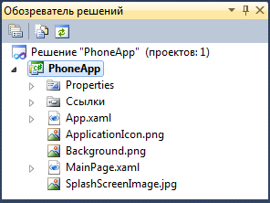
Решения Silverlight
Решение Silverlight для Windows Phone содержат только один проект
Проект содержит все изображения и значки для телефона
В проект включены ссылки на пространства имён Windows Phone

Slide 22
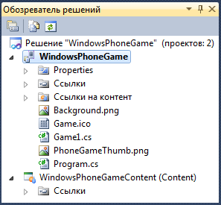
Решения XNA
Решение XNA для Windows Phone содержит два проекта
Один проект содержит все ресурсы для игры
Можно добавить другие проекты для создания версий для Xbox и Windows

Slide 23
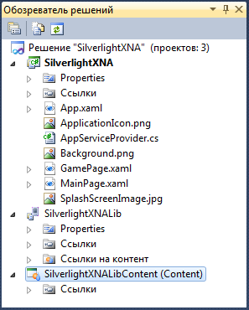
Решения Silverlight и XNA
Можно создать приложения, использующие совместно средства Silverlight и XNA
В этом случае будет создано три проект: один — для Silverlight, и два — для XNA

Slide 24
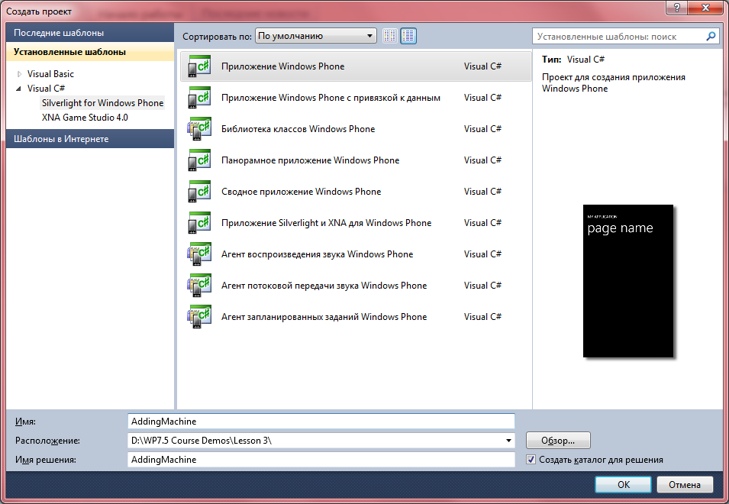
Создание решения Windows Phone
Если установлен Windows Phone SDK, можно выбрать один из шаблонов
Одни шаблоны являются решениями, другие — проектами, которые можно добавить к решению

Slide 25
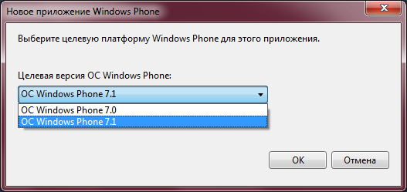
Версии Windows Phone
Последняя версия Windows Phone — 7.5
предыдущая (оригинальная) версия — 7
Операционная система и SDK для Windows Phone 7.5 имеют номер 7.1
Для создания приложений рекомендуется использовать пункт Windows Phone 7.1

Slide 26
Запуск программы
Visual Studio выполняет всю работу для построения и развёртывания приложений
При запуске приложения в Visual Studio его исходный код и ресурсы компилируются в сборку, которая передаётся на устройство, после чего приложение запускается
это может быть физическое устройство или эмулятор

Slide 27
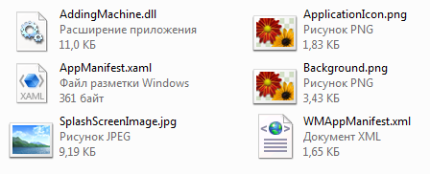
XAP-файл
XAP-файл является контейнером, который содержит все файлы программы
XAP-файл фактически является архивом ZIP

Slide 28
Запуск XAP-файла
При запуске приложения в Visual Studio XAP-файл копируется на целевое устройство
Устройство открывает архив и запускает приложение
Вся программа для Windows Phone представляется в виде XAP-файла, который должен быть загружен в телефон

Slide 29
Краткие итоги
Visual Studio объединяет код и ресурсы в проект, который описывает сборку
Сборка может быть исполняемым файлом или динамической библиотекой
Проекты могут объединяться в решения
Если проект использует библиотеку, он должен содержать ссылку на неё
XAP-файл содержит все ресурсы и файлы для развёртывания на целевое устройство

Slide 30
Отладка программ
Раздел 3,2
30

Slide 31
Темы раздела
Эмулятор Windows Phone
развёртывание приложений в эмулятор
Отладка приложений в Visual Studio
добавление точек останова
пошаговое выполнение кода
просмотр и изменение значение переменных
использование окна интерпретации в Visual Studio

Slide 32
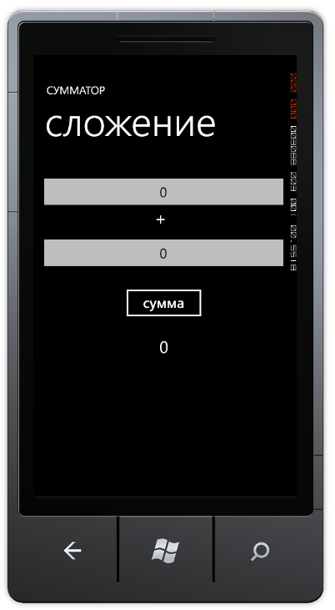
Эмулятор Windows Phone
Эмулятор Windows Phone является программой компьютера
Он содержит то же самое ПО, что и телефон, но запускается на компьютере
Эмулятор поставляется c Windows Phone SDK

Slide 33
Развёртывание приложений
Visual Studio позволяет выбрать целевое устройство для запуска программ
Эмулятор запускается при первом запуске программы и работает, пока не будет подана команда для его остановки

Slide 34
Функции эмулятора
В состав эмулятора входят не все встроенные программы, которые есть в физическом устройстве
В эмуляторе Windows Phone есть браузер, эмулятор функций для звонков и отправки SMS-сообщений и эмулятор камеры

Slide 35
Производительность эмулятора
Эмулятор Windows Phone не позволяет оценить производительность приложений, выполняемых на физическом устройстве
процессор компьютера обычно более мощный, чем процессор телефона
Эмулятор предназначен для тестирования функциональности приложений
Для оценки производительности приложений необходимо запустить их на физическом устройстве

Slide 36
Отладка в Visual Studio
Visual Studio предоставляет удобные инструменты для отладки программ, в том числе и приложений для Windows Phone
Можно использовать все возможности для отладки приложений, развёртываемых и в эмуляторе, и на физическом устройстве
точки останова
пошаговое выполнение программы
просмотр и изменение значений переменных

Slide 37
Точки останова
Можно установить точку останова в любом месте программа
При достижении точки останова в режиме отладки можно посмотреть, в каком состоянии выполняется программа
Можно установить точку останова, даже если программа запущена

Slide 38
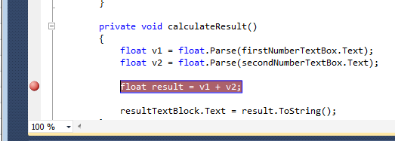
Установка точки останова
Чтобы задать точку останова нужно щёлкнуть мышью слева от нужной строки
После установки точки останова строка программы будет выделена цветом

Slide 39
Достижение точки останова
При достижении точки останова программа приостановит свою работу
Текущая строка с точкой останова будет выделена цветом

Slide 40
Просмотр значений переменных
Можно просмотреть значение переменной в программе, наведя указатель мыши на эту переменную в коде программы
Также можно выбрать переменные, значения которых нужно просматривать

Slide 41
Пошаговое выполнение
Можно выполнять программу по одной строке кода
Выделяется цветом строка, которая будет выполняться на следующем шаге

Slide 42
Управление программой
запуск или продолжение выполнения
выполнение одной строки программы с заходом в текущий метод
выполнение одной строки программы с обходом текущего метода
выход из текущего метода
приостановка выполнения
остановка и выход из программы

Slide 43
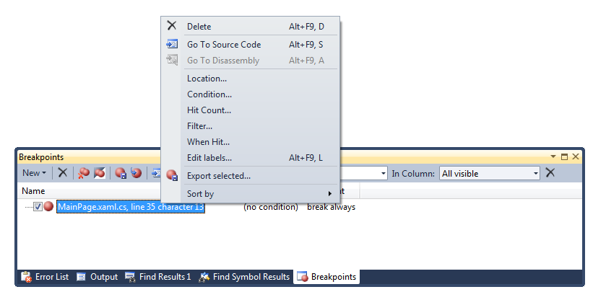
Управление точками останова
В Visual Studio есть область для управления точками останова, которые содержатся в программе
Можно управлять свойствами каждой точки останова

Slide 44
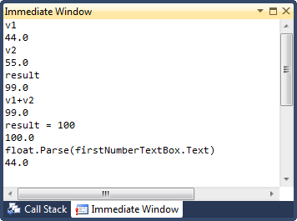
Окно интерпретации
Окно интерпретации позволяет просматривать и изменять значения переменных
Также можно вызывать методы программы

Slide 45
Краткие итоги
Эмулятор Windows Phone эмулирует внешний вид телефона, но не отражает производительность устройства
Можно задать точки останова в программе для Windows Phone для приостановки выполнения программы
Можно просмотреть значения переменных при выполнении программы
Также можно изменять значения переменных в окне интерпретации

